Slide 1
数独を解く
長崎 光弘

Slide 2
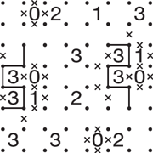
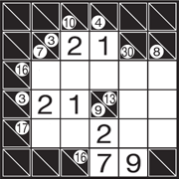
はじめに
最初にやろうとしたこと…ペンシルパズルを解くものを作ろう！
候補…スリザーリンク、カックロ
盤面の用意、そもそもどう解くのか等考えるも1週間しか時間がないことも考えて断念
じゃあ今ある数独をよりよくしよう！
Notes:
まず自分はペンシルパズルが好きなのでそれをとくものを作ろうと思った、まずスリザーリンクを思ったが、線の引き方のバラエティがあまりにも多く、しかも正誤判定がやりにくいことから断念。次にカックロを考えたし、これには二日間使ったけれども一つのマスに縦横があることとかどうやってとくのかとか、途中でアルゴリズムを構築する前に時間が来てしまうと思ったために断念。おとなしく数独をやることに。

Slide 3
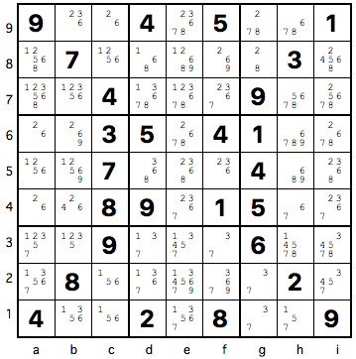
改善前の方法
候補の少ないところから順番に埋めていく方針
適当にいれるよりはもちろん全然よく、十分な性能がある
しかし人間の思考にはまだ遠い
Notes:
候補が一個のところはもちろんそのまま埋めさせて、候補が一個のところが消えたら二個のところに入れてみてノードを展開させるやり方。展開量を極力抑える方法で、この段階でかなりノード数は削減されている。

Slide 4
改善案
人間の思考を取り入れて探索するノード数を減らす
例1 : 列や行、四角の中について入る数字を列挙し、対象のマスにしか入らない数字を探し出し入力する
例2 : ある四角について、他の四角の情報をまとめるとあるマスにしか入らない数字がありそれを入力する

Slide 5
例1
列や行、四角の中について入る数字を列挙し、対象のマスにしか入らない数字を探し出し入力する
Notes:
I8(横)とかb4(ます)とか

Slide 6
例2
ある四角について、他の四角の情報をまとめるとあるマスにしか入らない数字がありそれを入力する
Notes:
左上の四角のど真ん中

Slide 7
実装
例1までは実装できた
入り得る要素数が2以上ある点をピックアップしてきたらそこにしか入らない数字がないかを確認する
色々模索した結果下手に条件分岐するよりこちらの方がノード数は低くなることがわかった
例2の方がすごい難しい
実際に埋まってるわけではないマスの情報を集約しないといけない
今回は断念

Slide 8
結果

Slide 9
課題点
今回は例2の方が実装できなかったため、ノードの数の減少は最低限だったと思う
実際時間としてはやることが増えてる分の悪化の方が響いていい成果を出せなかった

